Slide 1
রসায়ন ক্লাশে সবাইকে স্বাগতম

Slide 2
শিক্ষক পরিচিতি
শারমিন আক্তার
প্রভাষক রসায়ন
এডভোকেট শাহাব উদ্দিন কলেজ
পাগলা,গফরগাঁও,ময়মনসিংহ ।

Slide 3
পাঠ পরিচিতি
রসায়ন ১ম পত্র
অধ্যায়ঃ২য়
পাঠঃ গুনগত রসায়ন
সময়ঃ ৪৫ মিনিট

Slide 4
শিক্ষণফল
পরমানুর মডেল ভিত্তিক আলোচনা করতে পাড়বে ।
পরমানুর সংখ্যা ও H- পরমানুর বর্ণালী সৃষ্টির ব্যাখ্যা সম্পর্কিত পরমানু মডেলটি বর্ণনা করতে পাড়বে ।
রাদারফোর্ড পরমানু মডেলও বোর পরমানু মডেলের মধ্যে তুলণা করতে পাড়বে ।
রাদারফোর্ড তার পরীক্ষায় আলফা @ কণা ও পর্দায় zns ব্যবহার করলেন কেন তা ব্যাখ্যা করতে পাড়বে ।

Slide 5
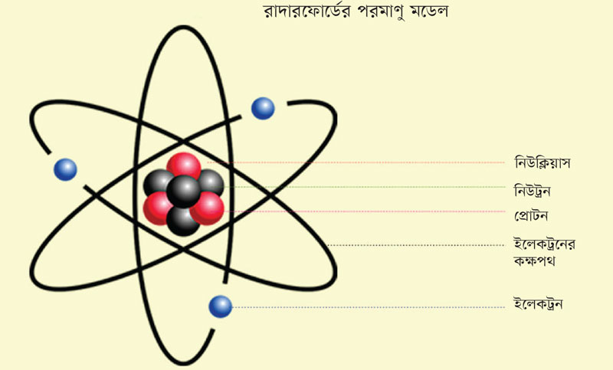
প্রশ্নঃ এটা কোন ধরনের মডেল ?

Slide 6
আজকের পাঠের বিষয়

Slide 7
পরমানু মডেল ও প্রাথমিক ধারণা
১৮৯৭-১৯৩২ খ্রিস্টাব্দ পর্যন্ত বিভিন্ন বিজ্ঞানী পরমানুর উপর বিভিন্ন পরীক্ষা –নিরীক্ষর পর প্রাপ্ত তথ্য থেকে পরমানুর গঠন সম্বন্ধে যে যুক্তি নির্ভর মতবাদ উপস্থাপন করেন তা পরমানু মডেল নামে পরিচিত ।

Slide 8
পরমানু মডেলের প্রকারভেদ
রাদারফোর্ড পরমানু মডেল
বোর পরমানু মডেল
কোয়ান্টাম বলবিদ্যা পরমানু মডেল

Slide 9
আজকে আমরা রাদারফোর্ড পরমানু মডেল ও বোর পরমানু মডেল সম্পর্কে জানতে পারলাম ।

Slide 10
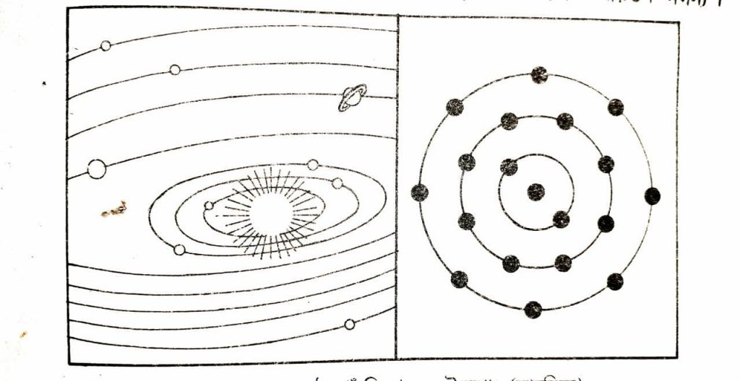
দলীয় কাজ
প্রশ্নঃসৌর জগতের গ্রহের সাথে রাদারফোর্ড পরমানু মডেলের যে সাদৃশ্য বর্ণনা কর ?

Slide 11
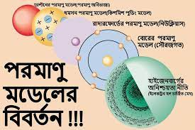
জোড়ায় কাজ
প্রশ্নঃপরমানু মডেলের বিবর্তন গুল্লো বর্ননা কর ?

Slide 12
একক কাজ
প্রশ্নঃ বোর পরমানু মডেলের স্বীকার্য গুলো লেখ ?

Slide 13
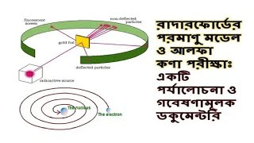
মূল্যায়ণ
প্রশ্নঃ পরমানু মডেল কি ?
প্রশ্নঃ আলফা(@)কণা কি ?
প্রশ্নঃবোর মডেলের ত্রুটি কি ?

Slide 14
বাড়ির কাজ
প্রশ্নঃচিত্রে দুটি মডেলের মধ্যে পার্থক্য লিখ ?

Slide 15
ধন্যবাদ
সবাইকে
খোদা হাফেজ

